Slide 1
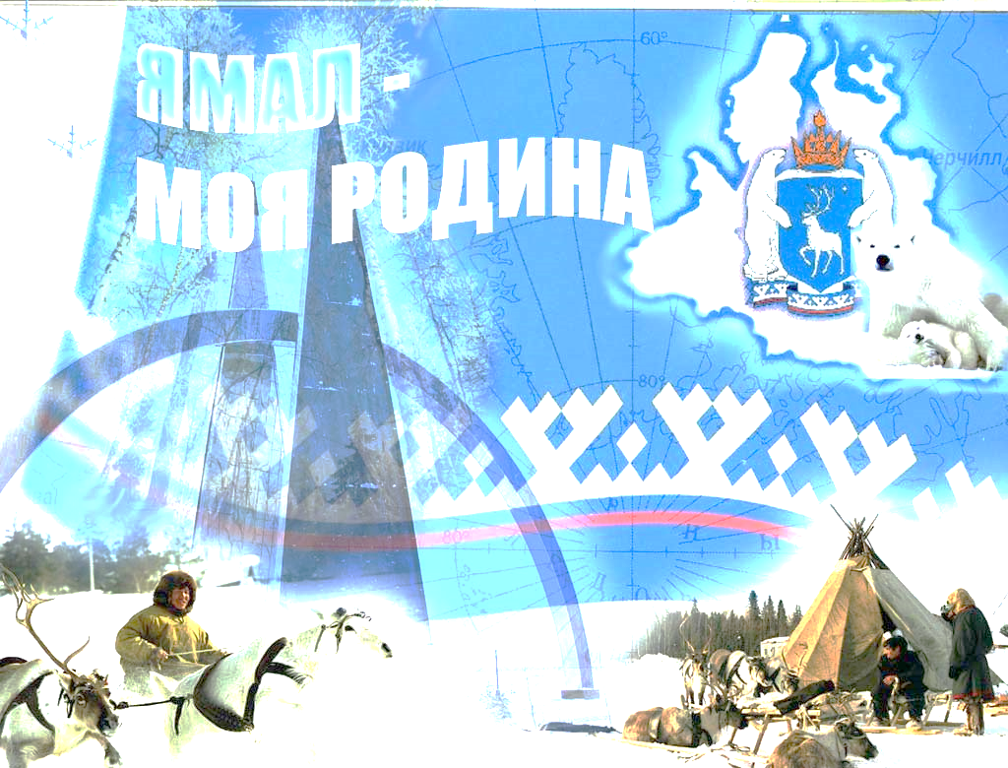
Люби и знай свой край
Муниципальное бюджетное дошкольное образовательное учреждение
«Детский сад № 22 “Синяя птица”»
Дистанционная викторина для родителей (законных представителей) воспитанников ДОУ
г. Салехард
2020 год

Slide 2
ПРАВИЛА ИГРЫ
В игре участвуют родители (законные представители) воспитанника группы по собственном желанию без принуждения.
Ответы на вопросы направляются в родительскую группу посредство мессенджера «Viber».
3. Фиксируется первый правильный ответ родителя (законного представителя).
4. Последующий вопрос направляется воспитателем примерно через 30 минут.
5. При игре необходимо уважать ответ другого, не переходить на личности, не оскорблять друг друга.

Slide 3
Темы игры
История
Символика
Обычаи
Литература и музыка
География
Муниципальные образования
Праздники
Ягоды
Животный мир
Музыкальные инструменты

Slide 4
История Ямало-Ненецкого автономного округа
С какого года наш округ имеет статус автономного?

Slide 5
Обычая народов Севера
У обдорско-куноватских ханты довольно стойко сохраняются традиционные верования, обычаи и обряды. По представлениям ханты, прародительницей всего живого на земле являлась жена верховного бога — Калтащ ими. До создания мира ее жилищем служил город, укрепленный на семи цепях между небом и землей. Из-за ссоры с мужем она была сброшена на землю и поселилась в юртах Калтасянских. Одно из ее святилищ находилось близ этого города.
О каком городе идет речь?

Slide 6
География Ямало-Ненецкого автономного округа
Протяженность автономного округа с севера на юг составляет ??? км, с запада на восток – ??? км.

Slide 7
Праздники народов Севера
На Благовещение 7 апреля отмечается этот праздник у народов манси – Урине хотэл эква, связанные со стремлением к воспроизводству жизни, благополучие к семье, в первую очередь детей.
Что праздник отмечают манси в этот день?

Slide 8
Животный мир Ямало-Ненецкого автономного округа
В округе обитаю два вида этого животного: сибирский и полярный. Они различаются между собой только по окрасу. У полярного – мех дымчатого цвета, у сибирского – рыжеватый. Рост 70-85 см, длина тела 110-150 см. Вес 35-55 кг. Это сильный и неутомимый хищник, без особого напряжения он тащит на спине или в зубах полугодовалого оленя. Способен переносить продолжительную голодовку, а при наличии съесть пол оленя сразу. Годовой паек хищника примерно 30 оленей. При опасности или преследовании добычи преодолевают большие расстояния с исключительной быстротой — до 60 км/час, хотя и быстро утомляется. Ведут ночной образ жизни.

Slide 9
Символика Ямало-Ненецкого автономного округа
Символика какого муниципального района округа изображена на слайде?

Slide 10
Литература и музыка народов Севера
Назовите первого ненецкого профессионального композитора, заслуженного работника культуры Российской Федерации. Он написал более 200 песен на русском и ненецком языках и сочинения для баяна, фортепьяно, оркестра. Среди них «Ритмы тундры», «Танец с бубнами», «Ероко». Автор сборников «Праздник тундры», «Старинные и современные ненецкие песни в обработке». В 1980 году стал золотым призёром ВДНХ.

Slide 11
Муниципальные образования Ямало-Ненецкого автономного округа
Первое упоминание об этом городе относится к 1146 г., на русских картах он появился в конце 17-го века.
В 14 веке эти земли называли Лукоморьем, позже – западной окраиной Мангазеи.

Slide 12
Ягоды Ямало-Ненецкого автономного округа
На ненецком языке эта ягода называется «ламтуй». Небольшой от 15 до 40 см полукустарничек, относящийся к семейству брусничных. Особенность ягоды состоит в том, что в молодом возрасте - это вечнозелёный кустарник, а начиная с 10-15-летнего возраста становится листопадной, т.е. на зиму сбрасывает листву. В ягодах содержится лимонная, аскорбиновая, янтарная, молочная и яблочная кислоты, в них много тростникового сахара, эфирное масло, соли марганца, железа, хрома, никеля, меди, а также есть углеводы (глюкоза, фруктоза и сахароза). Есть в них витамины С и В, провитамин А, дубильные и пектиновые вещества.

Slide 13
Музыкальные инструменты народов Севера
Как называется самый древний у народов ханты и манси самозвучащий язычковый простонародный музыкальный инструмент, обычно делается из ребра оленя или дерева. Представляет из себя плоскую костяную или деревянную, реже металлическую пластинку, сужающуюся на конце, с вырезанным посередине язычком, к основанию которого привязана нитка. Форма этого инструмента напоминает лиру (древнейший струнный щипковый музыкальный инструмент). Играют на нем так: слегка прижимая к губам, указательным пальцем правой рукой дёргают за сухожильную нить, закреплённую около основания язычка, последний приходит в движение, колеблется, и инструмент издаёт негромкие звуки, в подражание голосам животных или топоту копыт, сила и высота которых регулируется струёй выдыхаемого воздуха. Рот служит подвижным резонатором; изменяя форму и объём ротовой полости, выделяют необходимые для исполнения мелодии тоны обертонового ряда.

Slide 14
ОТВЕТЫ НА ВОПРОСЫ
1977 год
г. Лабытнанги
1 150 км, 1 130 км
Вороний день
Волк
Красноселькупский район
Няруй Семён Николаевич
г. Надым
Черника
Тумран (томран, варган, конколь-лонколь)

